Slide 1

Circuits intégrés en 3D
Automated System Partitioning for Efficient 3D-IC Partitioning Using Hypergraphs – Quentin Delhaye

Slide 2

Notes:
Tout le monde a un téléphone

Slide 3

Notes:
Et on a tous déjà ragé sur sa batterie trop faible ou sa lenteur.

Slide 4
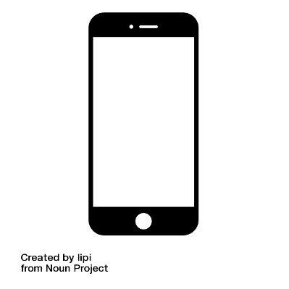

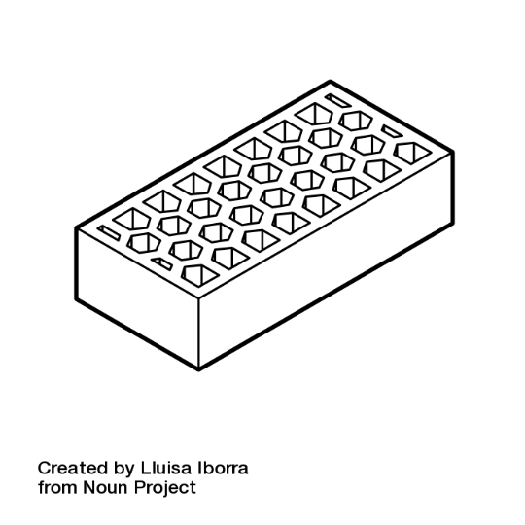
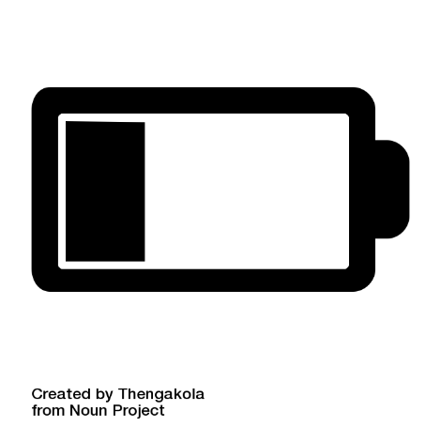
Ce qu’on a...

Slide 5

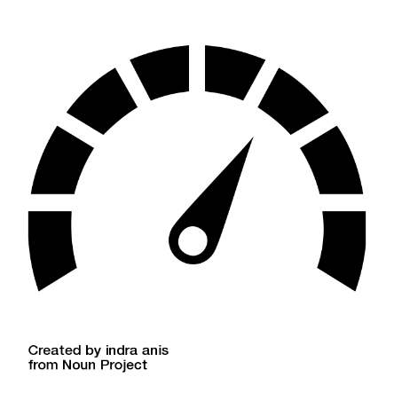
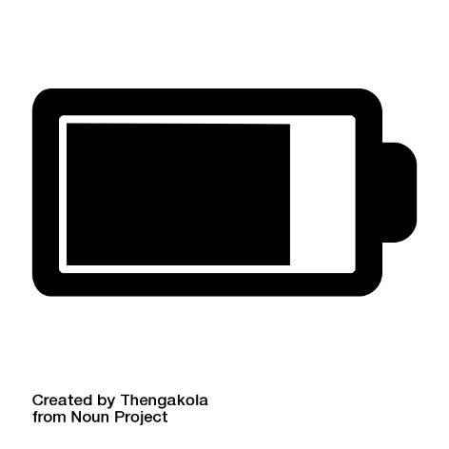
Ce qu’on aimerait...

Slide 6
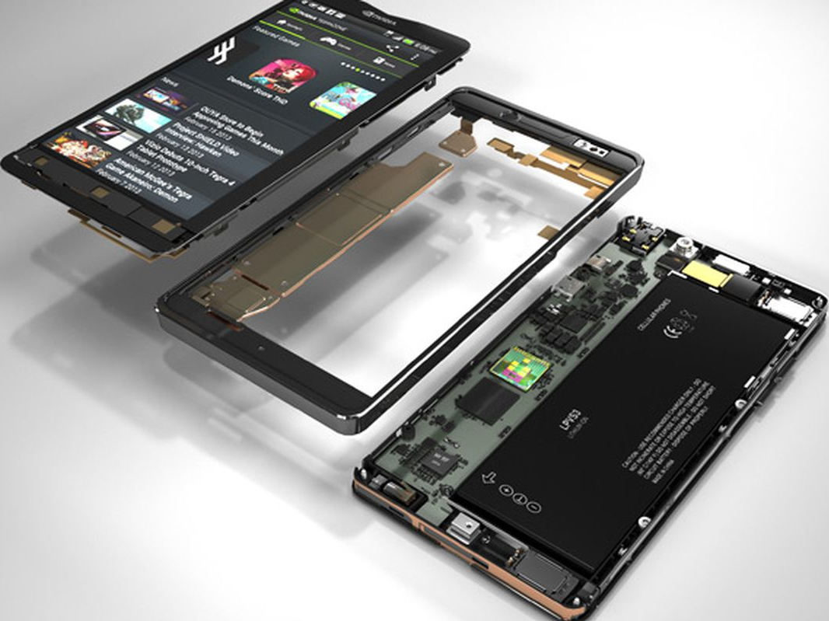

Slide 7
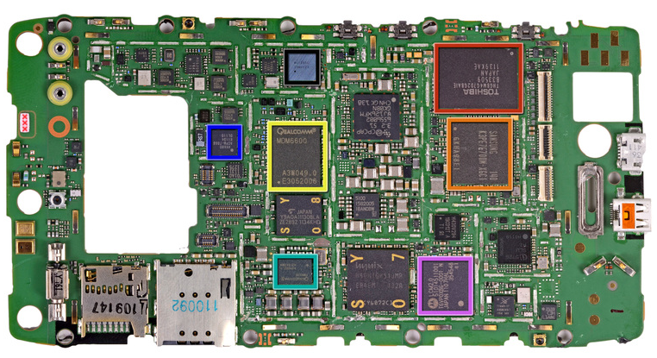
Plongeons au coeur du smartphone
Mémoire
Processeur
Capteur

Slide 8
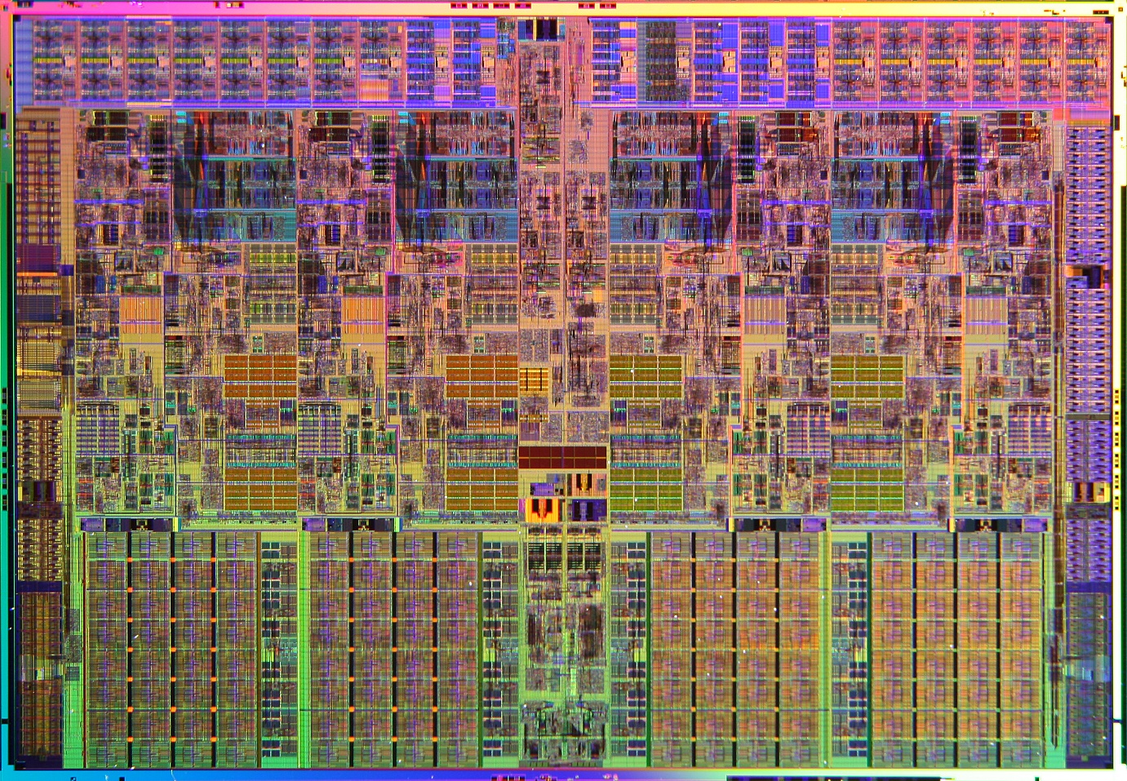
Qu’est-ce qu’un circuit intégré ?

Slide 9
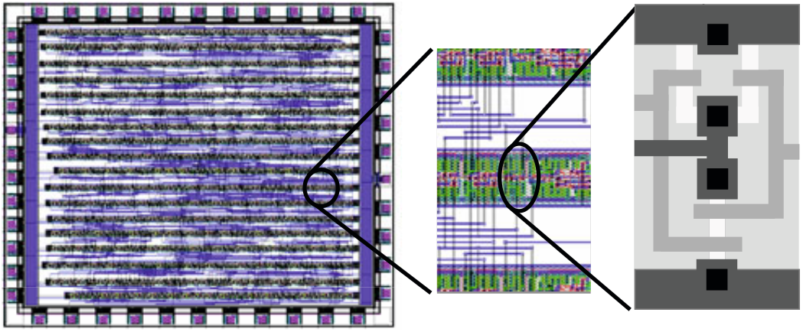
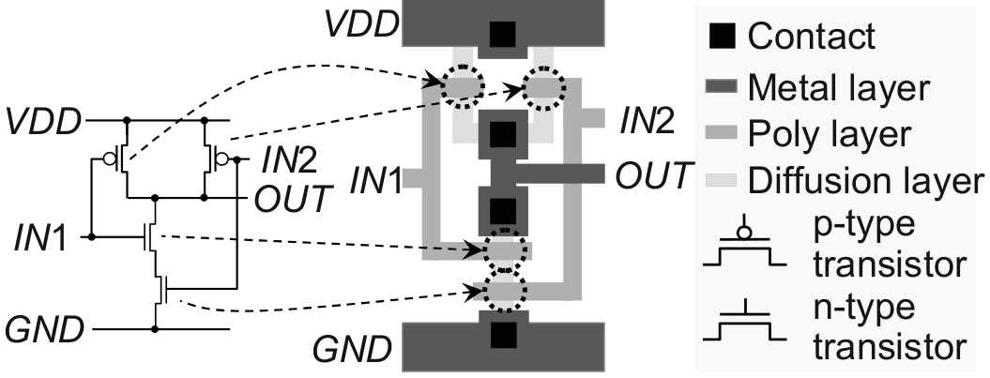
Une mer de transistors
Bloc
logique
Circuit
intégré
Porte
logique
Transistor

Slide 10
Comment améliorer les performances ?
Plus de transistors, mais sur la même surface
Rendre les transistors plus petits
C’est cher et complexe

Slide 11
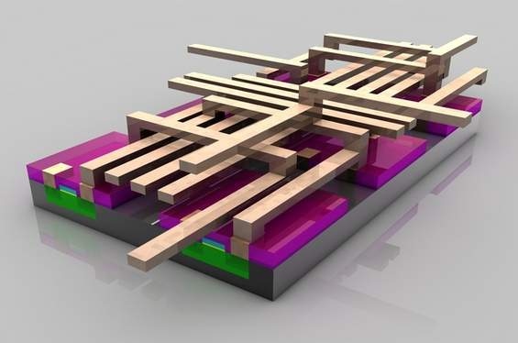
Circuit intégré 2D

Slide 12
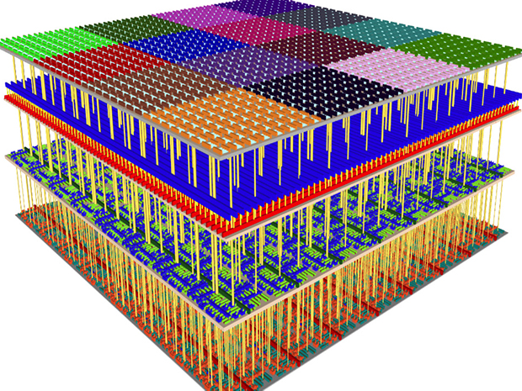
Circuit intégré 3D

Slide 13
Question de recherche
Comment décider sur quelle couche placer chacun des transistors ou les “blocs logiques” ?

Slide 14
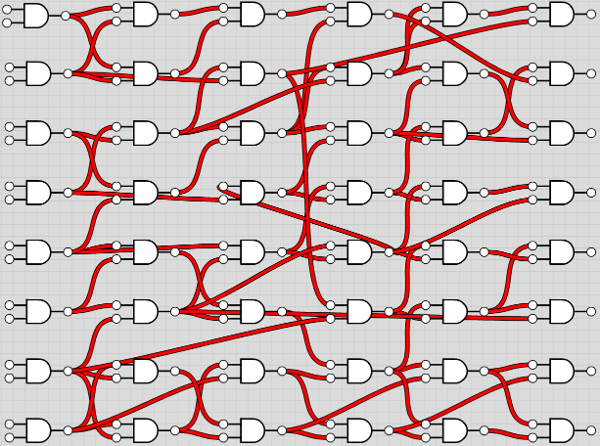
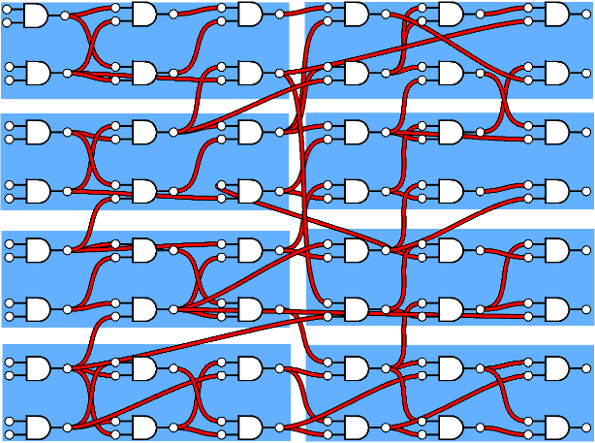
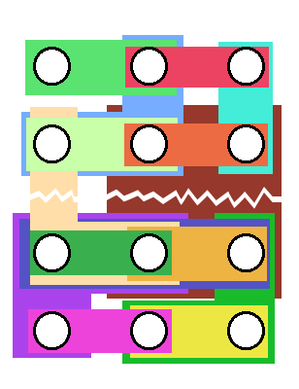
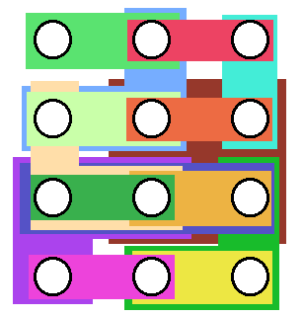
Ma recherche, mon job
Clustering
Hypergraphe
Partitionnement

Slide 15
Le partitionement : enjeu clef
Plusieurs objectifs possibles :
Equilibre des partitions ou non
Minimiser le nombre de connexions 3D
Maximiser le nombre de fils coupés étant plus longs qu’une certaine longueur

Slide 16
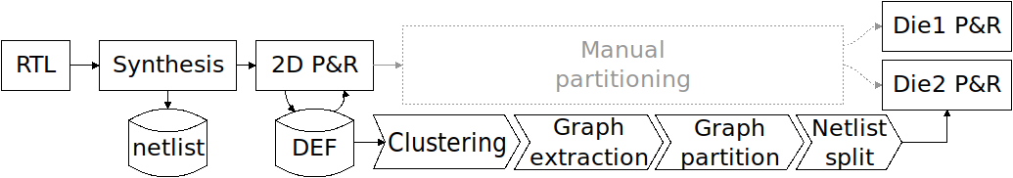
Obtenir un workflow complet

Slide 17

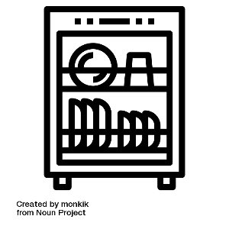

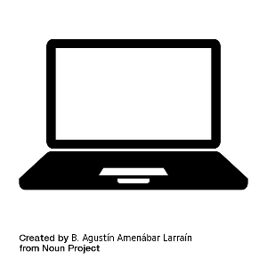
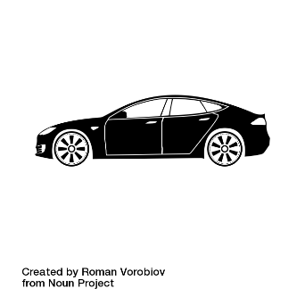
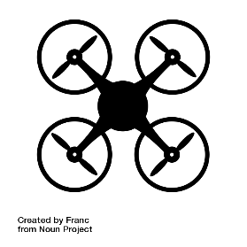
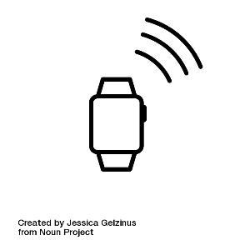
Les circuits intégrés sont partout

Slide 18

Circuits intégrés en 3D

